Slide 1
基于自然语言处理方法从生物医学文献中提取知识

Slide 2
动机
从数据信息中提取知识是一种数据处理的重要手段
生物医学文献数量日益增长，
保存大量数据是无益的，只保存提取出的知识是一种萃取数据的有效手段
知识比数据更便于应用
机器学习方法在自然语言处理中的应用十分成熟

Slide 3
目的
利用机器学习方法进行自然语言处理，从文献中抽取基因、疾病、生物事件的配对关系，即“某个基因通过哪种生物事件与某种疾病相关联”。然后可以从中分基因、疾病、生物事件查询
生物事件包括6种：表达、调控（正或负）、绑定、定位、转录、磷酸化

Slide 4
技术路线和结果
1,776,292篇文献
摘要筛选
1,004,404篇文献有摘要
771,888篇文献无摘要
基因名称识别
907,487篇文献无DNA实体
96.917篇文献有DNA实体
基因名称归一化
72,903篇文献无官方DNA名称
24,014篇文献有官方DNA名称
TEES生物事件提取
16,,311篇文献无官方DNA名称或生物事件
7,703篇文献中提取出14,452条语句，覆盖2239个基因

Slide 5
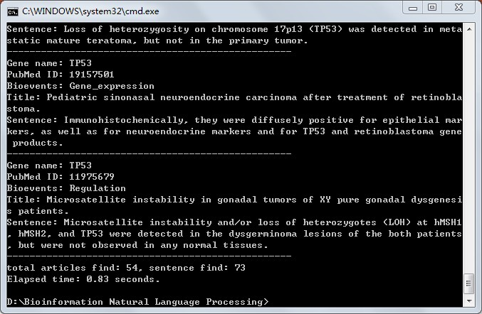
查询结果
对基因“TP53“进行查询，生物事件只包括基因表达和调控，查询的结果输出至屏幕上，包括文献的PubMed ID、标题和提示该基因——生物事件关系的语句。从最后的总结中可以看出，总共找到了54篇文献，包含73条语句

Slide 6
局限性
实体识别、生物事件识别准确率有待进一步提高
目前的自然语言处理方法仅局限于逐句处理，不能处理整个段落多句之间的整体关系
基因、疾病、生物事件之间的关系仅仅考虑单篇文献，没有综合基因路径、蛋白表达等知识

